Slide 1
你会填吗？
下有苏杭
上有天堂，（ ）。

Slide 2
饮湖上初晴后雨
宋.苏轼
水光潋滟晴方好，
山色空蒙雨亦奇。
欲把西湖比西子，
淡妆浓抹总相宜。

Slide 3
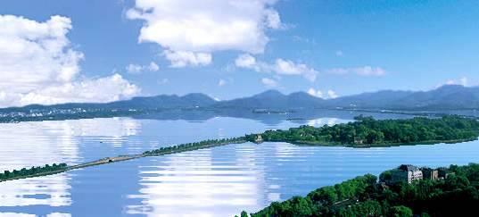
西 湖

Slide 4
素有 犹如 浓淡
格外 掩映 一般
漂浮 令人
连绵起伏 夜幕初垂

Slide 5
xiānɡ qiàn
杭州 镶 嵌 掠过 苏堤
华灯 琴声 泛舟 山峦
悠扬 硕大 宛如 溶化
小瀛洲 阮公墩 一幅画
层层叠叠 心旷神怡
一圈树木 柳丝轻拂

Slide 6
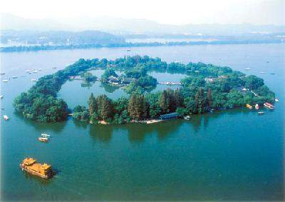
§1
杭州素有人间天堂的美称。西湖，就是镶嵌在这“天堂”里的一颗明珠。

Slide 7
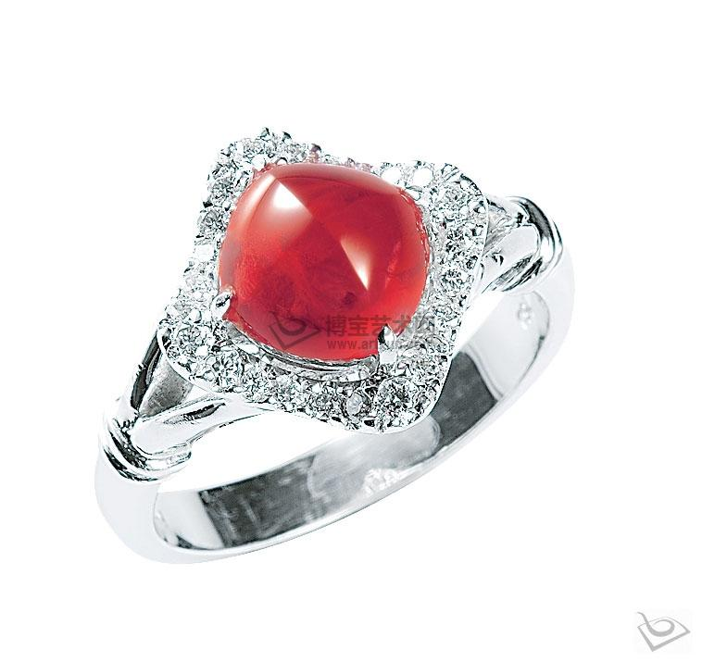

西湖，就是镶嵌在这天堂里的一颗明珠。

Slide 8
按要求读课文第2自然段
1、默读课文，边读边想这一自然段共几句话？

Slide 9
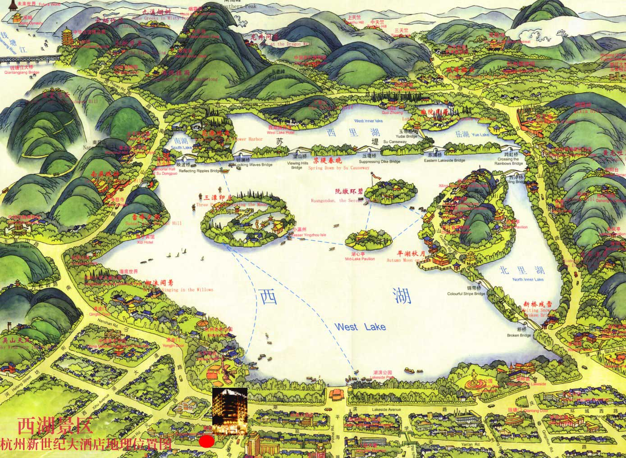

Slide 10
2、第一句讲的是什么？有什么特点？

Slide 11
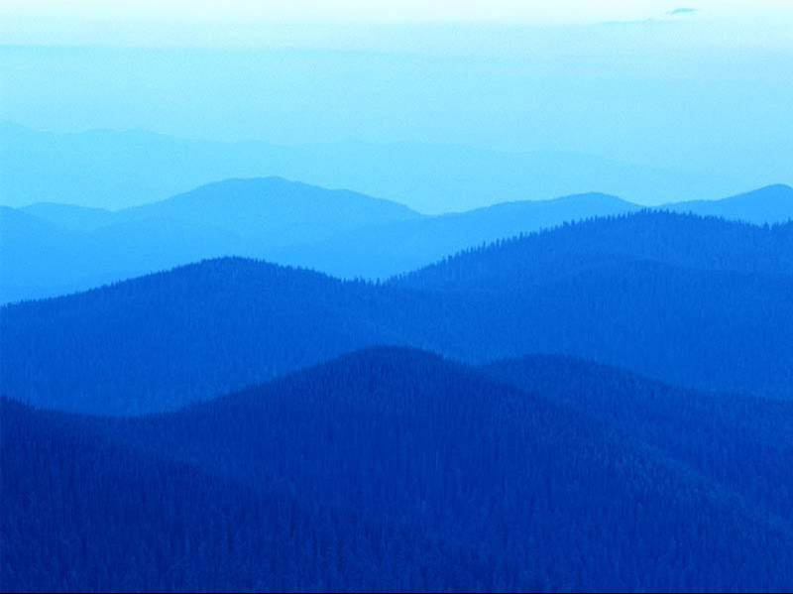
层层叠叠，连绵起伏
连绵起伏：接连不断，一起一落。

Slide 12

（比喻句）一山绿，一山青，一山浓，一山淡，真像一幅优美的山水画。

Slide 13
3、湖面有什么特点是什么？

Slide 14
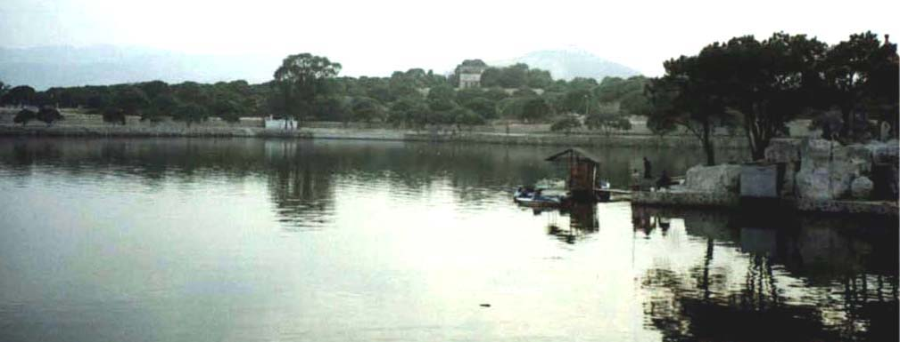
（比喻句）
平静的湖面，犹如一面硕大的银镜。

Slide 15
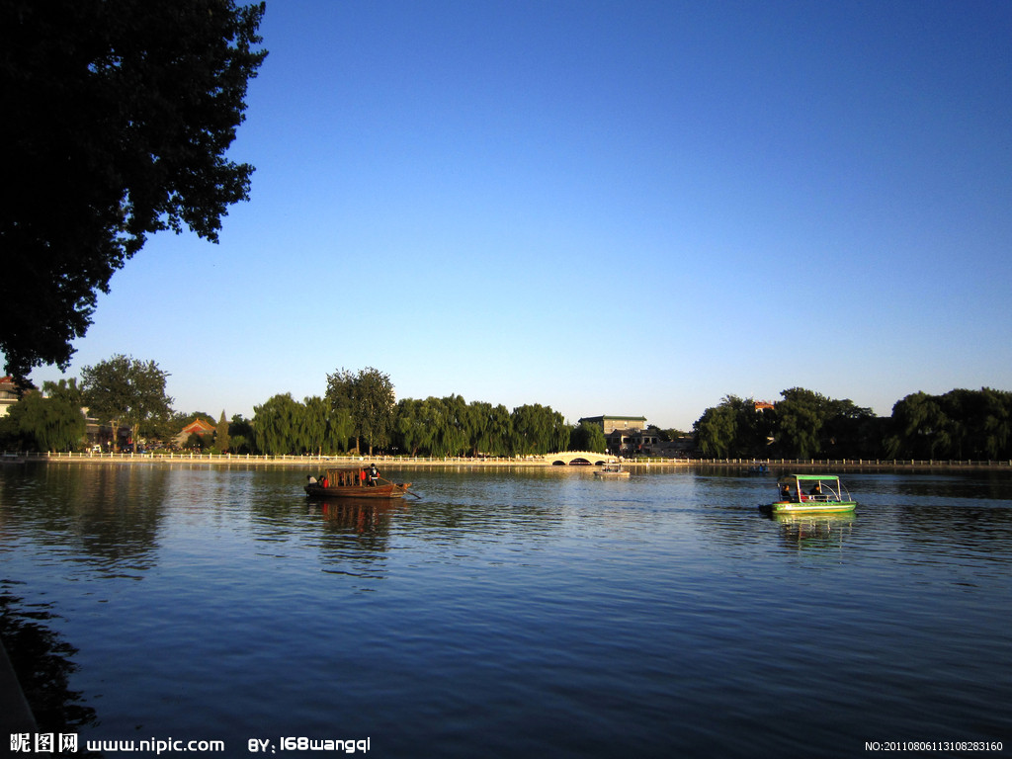
西湖的特点：平静 、硕大

Slide 16
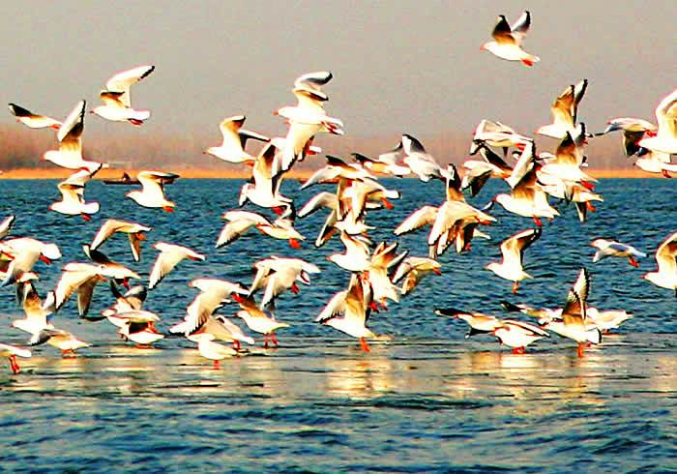
一群群白鸥掠过湖面，在阳光下一闪一闪的，好看极了。

Slide 17
站在 放眼远眺，只见湖的南北西三面是 的山峦，一山 ，一山 ，一山 ，一山 ，真像 。
平静的湖面， 。一群群白鸥
湖面，在阳光下 ，好看极了。

Slide 18
数一数第三自然段共有几句话？
找一找这一段介绍了西湖中的那些景点，用“○”圈出。

Slide 19
§1
围绕着西湖的是一圈树木织成的绿色镶边。

Slide 20
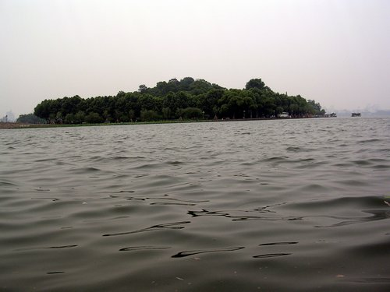
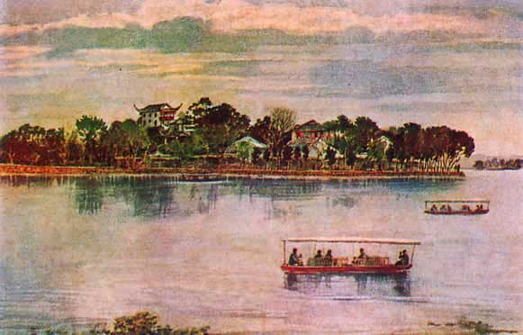
十里明湖中，葱绿的孤山显得格外秀美典雅， 孤山东边的白堤和西南的苏堤，就像两条绿色的绸带，轻柔地漂浮在碧水之上。

Slide 21
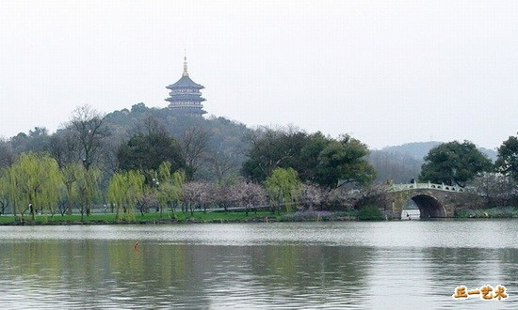

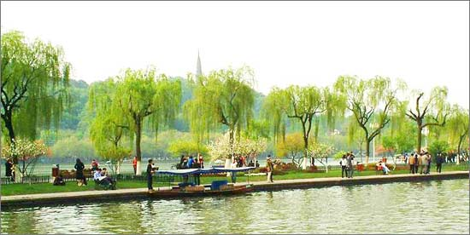
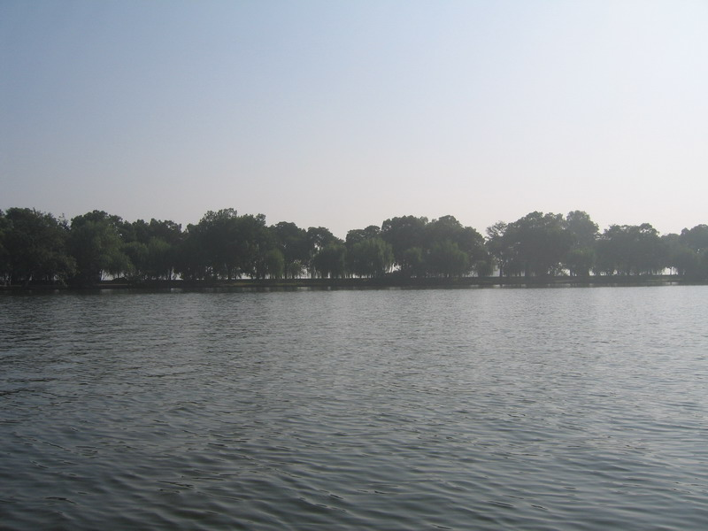
苏堤春晓
苏堤夕照
苏堤夕照
漫步苏堤
西南苏堤

Slide 22
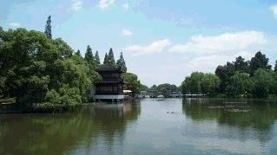
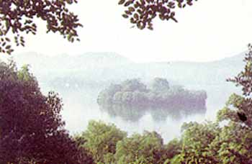
湖心亭
阮公环碧
湖心的三个小岛——小瀛洲、湖心亭、阮公墩，掩映在绿树丛中。明净的湖水晃动着绿岛和白云的倒影，仿佛仙境一般。

Slide 23
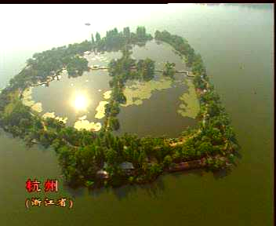
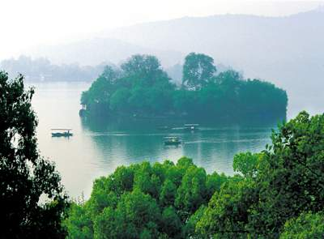
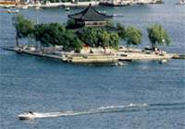
小瀛洲
阮公墩
湖心亭

Slide 24

在这如画的西湖边走一走，看一看，怎能不令人心旷神怡呢！

Slide 25
心旷神怡：心情舒畅，精神愉快。

Slide 26
月光下的西湖,又是一番景象.
夜幕初垂,明月东升,轻风徐来,湖水
荡漾。岸边的华灯倒映在湖中,宛如
无数的银蛇在游动。远处,不时飘来
悠扬的琴声。人们泛舟湖上,会觉得
天上人间全都溶化在月色里了。

Slide 27


Slide 28
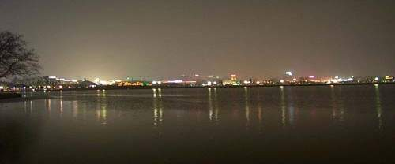
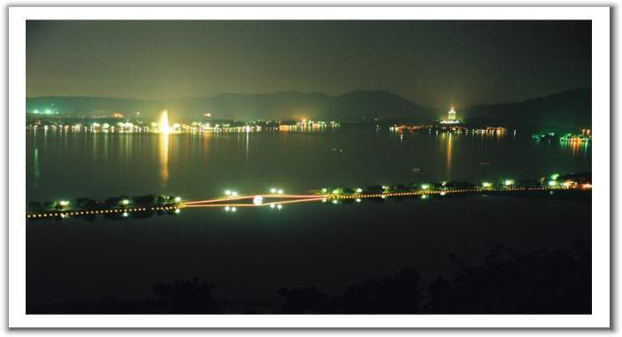
岸边的华灯倒映在湖中，宛如无数的银蛇在游动。

Slide 29
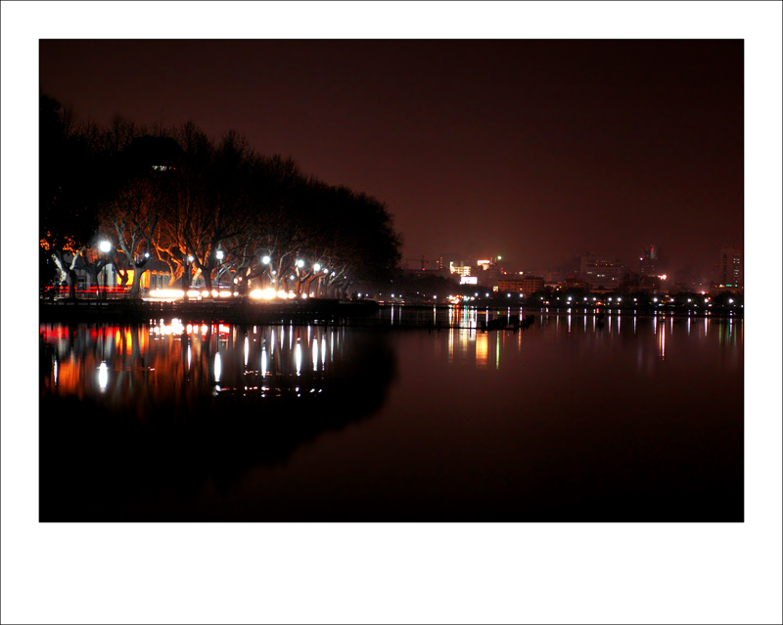

Slide 30
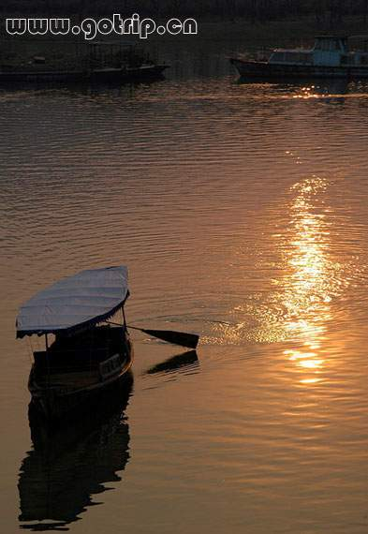
人们泛舟湖上，会觉得天上人间全都溶化在月色里了。

Slide 32

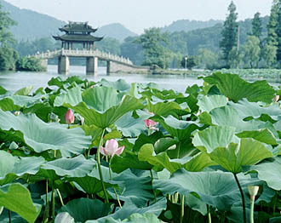
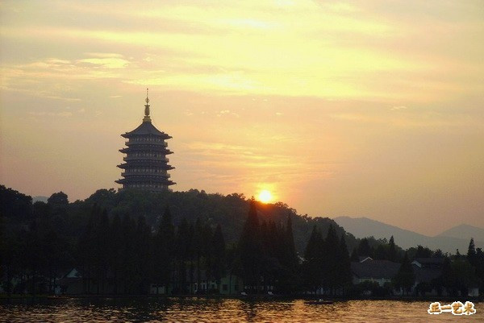

其他景点
三潭印月
曲院风荷
曲院风荷
雷峰夕照

Slide 33
xiānɡ qiàn yǎn yìnɡ yōu yánɡ
镶嵌 掩映 悠扬
yuǎn tiǎo cénɡ cénɡ dié dié dànɡ yànɡ
远眺 层层叠叠 荡漾
cōnɡ lǜ qīnɡ róu wéi rào
葱绿 轻柔 围绕
xīn kuànɡ shén yí
心旷神怡

